Slide 1

跨文化交际 Communication interculturelle

Slide 2
第三讲 跨文化交际的障碍 Barrières dans la communication interculturelle

Slide 3
语言障碍；
知识和技巧的障碍；
态度的障碍。
交叉学科：社会心理学

Slide 4

第一讲回顾
群体的竞争和对立

Slide 5
Activité 1: Que pensez-vous des ces affirmations? Sont-elles justes, partiellement justes, ou injustes?
法国人浪漫；
意大利人热情；
德国人严谨；
日本人有礼貌；
中国人勤劳；

Slide 6
韩国男人大男子主义；
中国人不讲公共秩序；
拉丁美洲人没有时间观念，干什么都会迟到。

Slide 7
Le stéréotype constitue une généralisation, un ensemble d’images mentales qui influencent notre rapport au réel.

Slide 8
Le cliché, comme le stéréotype, tire son origine des techniques de reproduction apparues au début du xixe siècle dans l’imprimerie, pour copier exactement un document ou une page imprimée.

Slide 9

回顾：人际沟通课

Slide 10
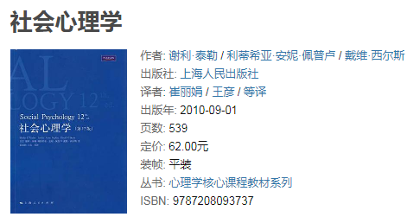

Slide 11
第6章 刻板印象产生的认知基础
类型化思维
优点：减少必须加工的数据量，让我们超越获取的信息并加以充实；
缺点：导致过于简化的刻板印象形成，过于概括化，进而给偏见提供依据。

Slide 12
Activité 2: Vous êtes d’accord avec l’auteure ou pas? Pourquoi?
祖晓梅，第八章，193页
有的刻版印象是正面的，有的是负面的。有些印象听起来有一定的道理，是比较正确的概括，有些却有简单化、固定化和以偏概全的问题。

Slide 13
Vidéo: The danger of a single story

Slide 14
讨论：
你如何看待“黑人喊话”这一类的视频广告？

Slide 15
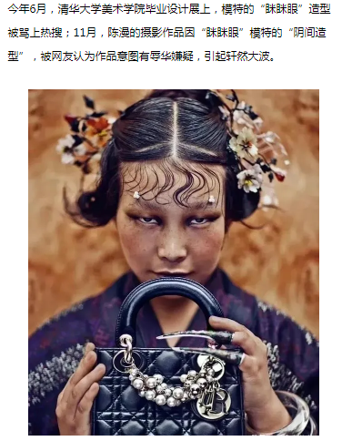

Slide 16
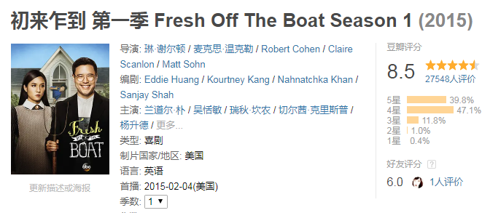
电影片段

Slide 17
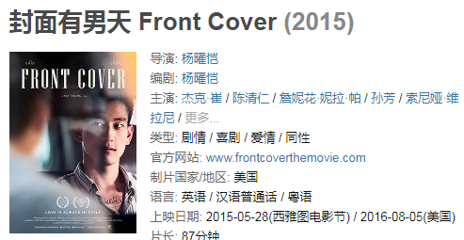
电影片段

Slide 18
Activité 3: Que pensez-vous des ces affirmations? Sont-elles justes, partiellement justes, ou injustes?
“十个河南九个骗”
“上海人特别小气”
“不敢去新疆旅游，少数民族很野蛮，经常逼着游客买东西”
“黑人都好吃懒做，所以非洲才这么穷”
“女人嫁好老公才是最大的成功”
“同性恋是病，得治”

Slide 19
Un préjugé correspond à un sentiment, il s’agit d’un jugement préalable sur une personne ou un groupe de personnes sans posséder de connaissances suffisantes pour évaluer la situation.

Slide 20
La discrimination sociale
C’est un processus lié au fait d'opérer une distinction concernant une personne ou une catégorie sociale en créant des frontières dites « discriminantes », c'est-à-dire produisant un rejet visant à l'exclusion sociale sur des critères tels que l'origine sociale ou ethnique, la religion, le genre, le niveau de son intelligence, l'état de santé, etc.

Slide 21
Le racisme
C’est une idéologie qui, partant du postulat de l'existence de races au sein de l'espèce humaine, considère que certaines catégories de personnes sont intrinsèquement supérieures à d'autres.

Slide 22

Green book
vidéo 电影Hidden figures片段

Slide 23
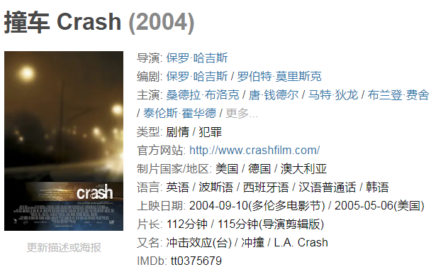
电影片段

Slide 24


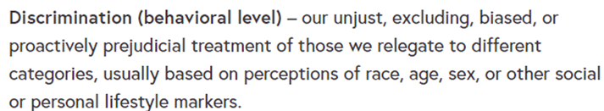
上外MOOC
vidéo: 2.10 Responding to diverse identities

Slide 25
认知层面
情感层面
行为层面

Slide 26
故意
视频：对亚裔或中国人的歧视
无知
视频：“黑人仿妆”
无意
亲身经历，Hitler？

Slide 27
Activité 4:
Discussion
Vous connaissez d’autres gestes ou termes insultants vis-à-vis des asiatiques?
Pensez-vous qu’il s’agit de la discrimination dans cet extrait du film d’animation The Aristocrats? Vidéo

Slide 28
En français, il est extrêmement insultant de décrire un asiatique comme « jaune ». Savez-vous pourquoi?
Comment les Chinois définissent leur couleur de peau?

Slide 29
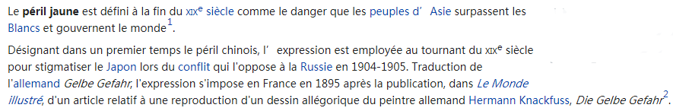
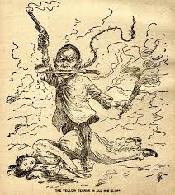

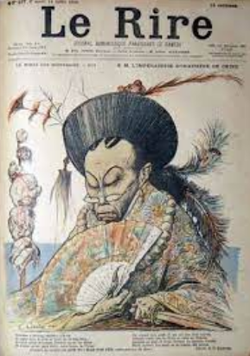
Le « péril jaune »

Slide 30
Activité 5 Discussion. Comment réagisserez-vous dans des situations ci-dessus?
走在法国校园里，小卖部的店主说“こんにちは”；
走在巴黎的街道上，7、8岁的小朋友说“你好”；
法国人问你，中国人吃狗肉吗？
听到一帮外国男生在议论，中国姑娘都是easy girls。

Slide 31
On est libre de parler du sexe en France? Harcèlement sexuel?

Slide 32
讨论：
如何避免或者克服刻板印象、偏见、文化中心主义？
如何避免在无意中对不同文化背景的人的冒犯？
面对他人的刻板印象、偏见，如何应对？

